Slide 1

Salpetrige Säure HNO₂
Von Mareike Damm

Slide 2


Gliederung
Steckbrief
Summenformel, LEWIS-Formel
3D-Modell
Gefahrensymbol, Piktogramm, H-/P-Satz
Vorkommen
Herstellung
Verwendung
Salz der Säure (Formel, Benennung, Beispiel)
Quellen

Slide 3
Steckbrief
Formel: HNO₂
Aggregatzustand: flüssig
PH-Wert: 3,29
Dichte: 1000,00 kg/m³
Siedetemperatur: 158 °C
Instabile Säure: bedeutet zersetzt sich in kurzer Zeit in ihre Bestandteile

Slide 4
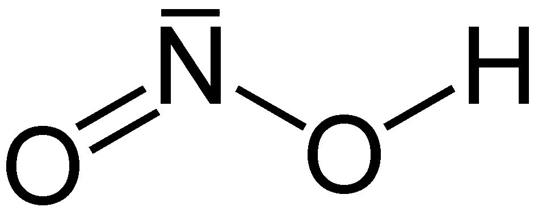
Summenformel, LEWIS-Formel
LEWIS-Formel = Strukturformel
HNO₂
Summenformel = Molekülformel

Slide 5
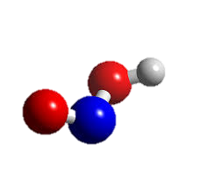
3D-Modell
Legende
  Rot= Sauerstoff
  Blau= Stickstoff
  Grau= Wasserstoff
Die Salpetrige Säure wird auch Hydrogennitrit und Stickstoff(III)-säure genannt.

Slide 6





Gefahrensymbol, Piktogramm, H-/P-Satz

Slide 7
Vorkommen
-in geringen Mengen in der Natur (z.B. im Regenwasser, in der Ackererde, im Grund, im Brunnen), im Speichel und Nasensekret des Menschen
-die Säure tritt in der Natur sehr häufig in Verbindungen mit anderen Stoffen auf

Slide 8
Herstellung
Salpetrige Säure lässt sich im Labor durch das Birkeland-Eyde Verfahren herstellen.
Im Birkeland-Eyde Verfahren wird (Luft-)Stickstoff in einem Erlenmeyerrundkolben verbrannt. Dies geschieht durch zwei Nägeln die mit einer starken Stromquelle verbunden sind. Diese erzeugen daraufhin einen starken Elektronenfluss und große Hitze. Bei dieser Stickstoffverbrennung reagieren Sauerstoff und Stickstoff zu Stickstoffdioxid (NO₂). Am Erlenmeyerkolben ist eine Art Handpumpe befestigt und über einen Schlauch daran verbunden. Danach wird über ein Gasrohr das entstandene Stickstoffdioxid (NO₂) in ein Reagenzglas, welches mit Wasser gefüllt ist, hinein geleitet. Das Wasser, welches im Reagenzglas sich befindet, reagiert mit dem Stickstoffdioxid (NO₂) zu Salpetriger Säure (HNO₂) und Salpetersäure (HNO₃). Allerdings zerfällt die Salpetrige Säure nach kürzester Zeit in seine Bestandteile Salpetersäure (HNO₃) , Stickstoffmonooxid (NO) und Wasser (H₂O).

Slide 9
Herstellung
N₂ + 2 O₂ → 2 NO₂
6 NO₂ + 3 H₂O → 3 HNO₃ + 3 HNO₂
3 HNO₂ → HNO₃ + 2 NO + H₂O

Slide 10
Verwendung
Salpetrige Säure (HNO₂) wird meistens in der chemischen Industrie von den Chemikern verwendet für die Herstellung von Diazoniumsalzen (Stoffklasse organisch-chemischer Verbindungen) für die Herstellung von Azofarbstoffen.

Slide 11
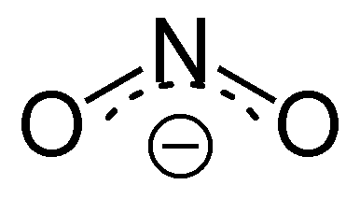
Salz der Säure
Die Salze der Salpetrigen Säure heißen Nitrite.
Bildung: Boden, Gewässer, Kläranlagen
Verwendung: Lebensmittelzusatzstoff (Nitrite in Form von Kalium(E249) und Natriumnitrit(E250)), Lebensmittelproduktion (vorgeschrieben zur Verhinderung von Entwicklung des Botulismus Bakteriums)

Slide 12


Natriumnitrit
salpetrigsaures Natrium
NaNO₂
Weißer Feststoff
Konservierungsstoff bei der Fleischherstellung (pökeln)

Slide 13
Quellen
http://www.cusanusgymnasium.de/MINT/umat/Chemie/Klasse%209/Salpetrige%20S%E4ure.pdf
https://de.wikipedia.org/wiki/Salpetrige_S%C3%A4ure#Nachweis
http://de.wikipedia.org/wiki/Nitrite
http://upload.wikimedia.org/wikipedia/commons/3/35/Salpetrige_S%C3%A4ure.png
https://de.wikipedia.org/wiki/Natriumnitrit

